Slide 1

Konsep Teknologi Informasi

Slide 2
Ilmu Pengetahuan dan Teknologi
Bab 3
IPTEK

Slide 3
Ilmu, Pengetahuan, Teknologi ?
Apa itu

Slide 4
ILMU
Usaha-usaha sadar untuk menyelidiki, menemukan dan meningkatkan pemahaman manusia dari berbagai segi kenyataan dalam alam manusia. (Prof. Dr. C.A. van Peursen)
Pengetahuan yang teratur tentang pekerjaan hukum kausal dalam suatu golongan masalah yang sama tabiatnya, maupun menurut kedudukannya tampak dari luar, maupun menurut bangunannya dari dalam.(Moh. Hatta)
Ilmu adalah hasil proses berfikir yang diperoleh dari sekitar pengalaman untuk dijadikan objek penelitian dan dapat diakui / diyakini kebenarannya .

Slide 5
Pengetahuan
informasi yang di dapat untuk memperoleh pemahaman, pembelajaran dan pengalaman.
Hasil “tahu” melalui panca indera manusia

Slide 6
Ilmu Pengetahuan
Pengetahuan yang didasarkan atas fakta-fakta di mana pengujian kebenarannya diatur menurut suatu tingkah laku sistem.
KBBI → ilmu pengetahuan adalah pengetahuan tentang suatu bidang yang disusun secara bersistem menurut metode tertentu, yang dapat digunakan untuk menerangkan gejala-gejala tertentu.

Slide 7
Pengertian
Teknologi

Slide 8
Hubungan Ilmu Pengetahuan dan Teknologi
Ilmu pengetahuan mempunyai teori-teori atau rumus-rumus yang tetap, dan teknologi merupakan praktek atau ilmu terapan dari teori-teori yang berasal dariilmu pengetahuan.

Slide 9
IPTEK
Suatu sumber informasi yang dapat meningkatkan pengetahuan ataupun wawasan manusia dibidang teknologi.
Segala sesuatu yang berhubungan dengan teknologi, baik itu penemuan yang terbaru yang bersangkutan dengan teknologi ataupun perkembangan dibidang teknologi itu sendiri.

Slide 10
IPTEK
SCIENCE, ENGINEERING &TECHNOLOGY (Betz, 1993)
Science is the discovery & explanation of nature
Engineering is the understanding & manipulation of nature for human purposes
Technology is the knowledge of the manipulation of nature for human purposes
Notes:
Penemuan dan Penjelasan

Slide 11
Siklus Hidup Teknologi
Technology development→ basic technology
Technology application → technology + application
Application launch → technology + application + product launch
Application growth → technology + application + product sales
Technology maturity → technology + application + fall in product sales
Degraded technology → minimal product sales + loss of application + alternative technology

Slide 12
Siklus Hidup Teknologi

Slide 13
Ilmu Pengetahuan dan Teknologi ?
Apa saja contoh perkembangan

Slide 14
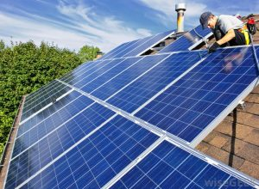
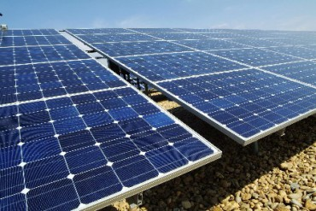
Pemanfaatkan Energi Matahari
suatu alat yang terdiri dari sel surya yang dapat digunakan untuk mengubah energy sinar matahari menjadi energy listrik.

Slide 15
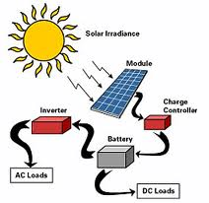
Panel Surya
Panel surya (sel photovoltaic) bergantung pada efek photovoltaic untuk menyerap energi Matahari dan menyebabkan arus mengalir antara dua lapisan bermuatan yang berlawanan.

Slide 16
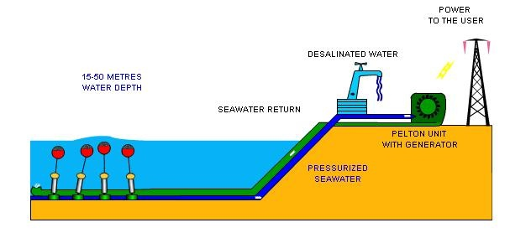
Pemanfaatkan Energi Gelombang Laut
suatu alat yang memanfaatkan gelombang laut yang disebut Permanent Magnet Linear Buoy
Alat untuk memasok listrik yang tidak mengeluarkan emisi gas buang CO2, tidak ada polusi suara, tidak ada polusi visual.

Slide 17
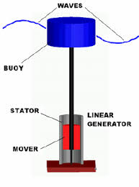
Permanent Magnet Linear Buoy
generator linear magnet permanen dapat menghasilkan listrik dari gerakan bolak-balik karena naik-turunnya pelampung oleh gelombang laut

Slide 18

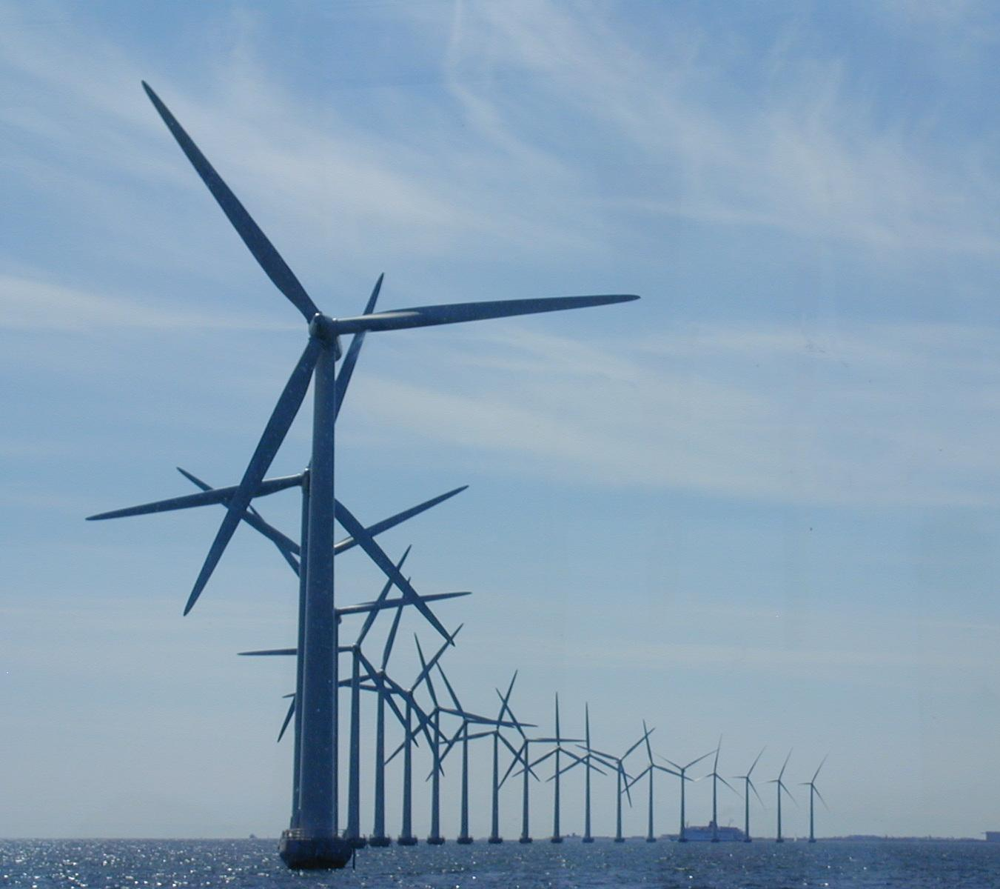
Pemanfaatkan Energi Angin
Pembangkit yang memanfaatkan hembusan angin sebagai sumber penghasil listrik.
Pembangkit ini dapat mengkonversikan energi angin menjadi energi listrik dengan menggunakan turbin angin atau kincir angin.

Slide 19
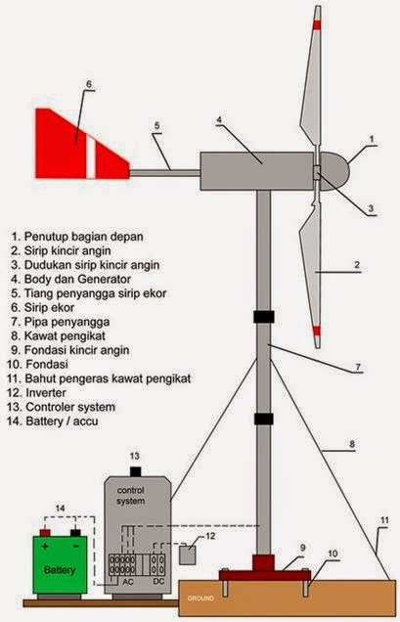
wind turbine
Pembangkit ini tidak dapat digunakan secara sembarangan, harus dipasang pada tempat yang memiliki kecepatan hembusan angin yang tinggi dan stabil.

Slide 20
Pendidikan ?
Apa saja contoh perkembangan IPTEK bidang

Slide 21
Kecendrungan pendidikan di Indonesia di masa mendatang (Hamzah B. Uno & Nina Lamatenggo, 2011), (Budiman, 2017):
Berkembangnya pendidikan terbuka dengan modus belajar jarak jauh (distance learing).
Sharing resource bersama antar lembaga pendidikan berkembang menjadi sumber informasi
Penggunaan perangkat teknologi informasi interaktif

Slide 22
Peran IPTEK bagi peserta didik
Sebagai media pembelajara daring (online)
Sebagai sumber pengetahuan
Sebagai media belajar/diskusi kelompok
Sebagai media informasi
dsb

Slide 23
Pengaruh Positif Teknologi Terhadap Dunia Pendidikan
Munculnya media massa elektronik sebagai sumber ilmu dan pusat Pendidikan
Munculnya metode-metode pembelajaran yang baru, yang memudahkan peserta didik dalam proses pembelajaran
Sistem pembelajaran tidak harus melalui tatap muka
Adanya sistem pengolahan data hasil penilaian yang menggunakan pemamfaatan Teknologi
Pemenuhan kebutuhan akan fasilitas pendidikan dapat dipenuhi dengan cepat

Slide 24
Pengaruh Negatif Teknologi Terhadap Dunia Pendidikan
Siswa menjadi malas belajar
Terjadinya pelanggaran Asusila
Munculnya media massa elektronik sebagai sumber ilmu dan pusat pengetahuan yang disalahgunakan.
Adanya penyalahgunaan sistem pengolah data yang menggunakan Teknologi

Slide 25
Pertanyaan?

